Slide 1
Certificado Scrum
Apresentação feita somente com o propósito para estudo pessoal. Tradução própria.

Slide 2
Fontes
SCRUM.AS
International Scrum Master Foundation (Scrum Guideline 2020
https://www.scrum.as/academy.php

Slide 3
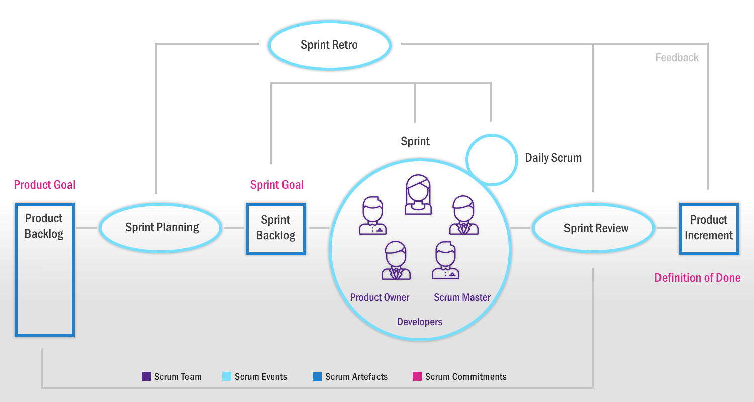
1.0 O que é Scrum
Um Product Owner solicita trabalho de um problema complexo para o Product Backlog
O Time transforma a lista de atividades em uma etapa que agrega valor durante uma Sprint
O Time e os stakeholders inspecionam resultados e fazem ajustes para o próximo Sprint
O fluxo é repetido até o término do produto
Scrum Master para promove o ambiente Scrum
Notes:
Construir aplicativos de software pode ser uma tarefa difícil. A metodologia Scrum vem como uma solução para executar esta tarefa tão complicada. Ajuda a equipe de desenvolvimento a se concentrar em todos os aspectos do produto, como qualidade, desempenho, usabilidade e assim por diante. Scrum é uma estrutura leve que ajuda pessoas, equipes e organizações a gerar valor por meio de soluções adaptativas para problemas complexos.

Slide 4
1.0 O que é Scrum
Framework ágil
Simples
Ajuda a atingir objetivos
Ajuda a criar valor
Propositalmente incompleto
Baseado na inteligência coletiva
Orienta relacionamentos e interações
Notes:
Scrum é um framework ágil muito popular para gerenciar projetos de desenvolvimento. Scrum é simples. Experimente como está e determine se sua filosofia, teoria e estrutura ajudam a atingir objetivos e criar valor. O framework Scrum é propositalmente incompleto, apenas definindo as partes necessárias para implementar a teoria Scrum. O Scrum é baseado na inteligência coletiva das pessoas que o usam. Em vez de fornecer às pessoas instruções detalhadas, as regras do Scrum orientam seus relacionamentos e interações.

Slide 5
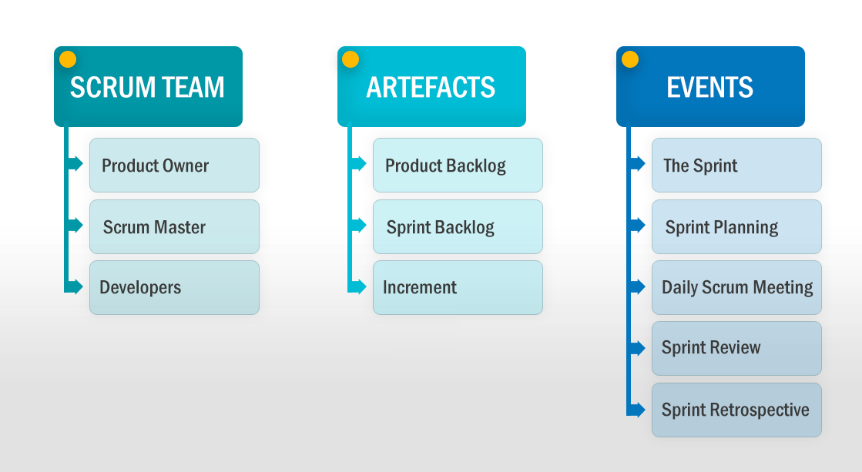
1.0 O que é Scrum
Estrutura adaptativa, iterativa, rápida, flexível e eficaz
Entregar valor priorizado e rápido
Associa outros processos, técnicas e métodos
Envolve práticas existentes
Enfatiza a eficácia do gerenciamento, ambiente e técnicas de trabalho
Notes:
É uma estrutura adaptativa, iterativa, rápida, flexível e eficaz projetada para entregar valor priorizado e rápido para o cliente. Vários outros processos, técnicas e métodos podem ser empregados na estrutura. Scrum, ou envolve práticas existentes ou as torna desnecessárias. O Scrum torna visível a eficácia relativa do gerenciamento, ambiente e técnicas de trabalho atuais, para que melhorias possam ser feitas.
O cliente fica no centro o tempo todo para reduzir a cintura. Scrum garante transparência na comunicação e cria um ambiente de responsabilidade coletiva e progresso contínuo.

Slide 6
2.0 A Teoria Scrum
Empirismo e pensamento enxuto
Abordagem iterativa e incremental
Envolve pessoas que possuem as habilidades e conhecimentos para o trabalho
Notes:
Scrum é baseado no empirismo e pensamento enxuto. O empirismo afirma que o conhecimento vem da experiência e da tomada de decisões com base no que é observado. O pensamento enxuto reduz o desperdício e se concentra no essencial.
Scrum emprega uma abordagem iterativa e incremental para otimizar a previsibilidade e controlar o risco. Scrum envolve grupos de pessoas que, coletivamente, possuem todas as habilidades e conhecimentos para fazer o trabalho e compartilhar ou adquirir essas habilidades conforme necessário.
Scrum combina quatro eventos formais de inspeção e adaptação dentro da Sprint. Esses eventos funcionam porque implementam os pilares empíricos do Scrum de transparência, inspeção e adaptação.

Slide 7
2.1 Manifesto Ágil
Em 17/02/2001, manifesto do desenvolvimento ágil de software
Agile Alliance
Notes:
Scrum é construído usando o manifesto ágil e seus princípios; portanto, é importante conhecê-los detalhadamente e implementá-los em todo o trabalho que você e sua equipe realiza.
Em 17 de fevereiro de 2001, desenvolvedores de software se reuniram no resort Snowbird em Utah para discutir métodos de desenvolvimento ágil. Eles publicaram o Manifesto para Agile Software Development para definir a abordagem agora conhecida como desenvolvimento ágil de software. Alguns dos autores do manifesto formaram a Agile Alliance, uma organização sem fins lucrativos que promove o desenvolvimento de software de acordo com os princípios do manifesto.

Slide 8
2.1.1 O Manifesto Ágil
Indivíduos e interações
Software que funciona
Colaboração com cliente
Respostas à mudança
Processos e ferramentas
Documentação completa
Negociação do contrato
Seguir planejamento
Notes:
Estamos descobrindo melhores maneiras de desenvolver software, fazendo efetivamente e ajudando outros a fazê-lo. Por meio desse trabalho, chegamos a valorizar:
Indivíduos e interações sobre processos e ferramentas
Software que funciona sobre uma documentação completa
Colaboração com cliente sobre negociação do contrato
Respostas à mudança sobre seguir com o planejamento
Ou seja, embora haja valor nos itens à direita, valorizamos mais os itens à esquerda.

Slide 9
2.1.1 O Manifesto Ágil
Indivíduos e interações
Software utilizável
Colaboração do cliente
Respondendo às mudanças
no desenvolvimento ágil, auto-organização e motivação são importantes, assim como interações como colaboração e programação em pares
software que funciona será mais útil e bem-vindo do que apenas apresentar documentos aos clientes em reuniões
requisitos não podem ser totalmente coletados no início do ciclo de desenvolvimento de software, portanto, o envolvimento contínuo do cliente ou das partes interessadas é muito importante
desenvolvimento ágil se concentra em respostas rápidas às mudanças e ao desenvolvimento contínuo
Notes:
Os significados dos itens do manifesto dentro do contexto de desenvolvimento ágil de software são descritos:
Indivíduos e interações - no desenvolvimento ágil, auto-organização e motivação são importantes, assim como interações como colaboração e programação em pares.
Software utilizável - o software que funciona será mais útil e bem-vindo do que apenas apresentar documentos aos clientes em reuniões.
Colaboração do cliente - os requisitos não podem ser totalmente coletados no início do ciclo de desenvolvimento de software, portanto, o envolvimento contínuo do cliente ou das partes interessadas é muito importante.
Respondendo às mudanças - o desenvolvimento ágil se concentra em respostas rápidas às mudanças e ao desenvolvimento contínuo.

Slide 10
2.1.2 Os doze princípios ágeis
Satisfazer o cliente por meio da entrega antecipada e contínua de software com valor
Mudanças de requisitos são bem-vindas, mesmo no final do desenvolvimento
Freqüência da entrega de funções do software deve ser entre semanas ou meses
A área de negócio e desenvolvedores precisam trabalhar juntos
Construa projetos com indivíduos motivados, que precisam de ambiente e suporte
Conversa cara a cara é mais eficiente e eficaz para transmitir informações
Software funcional é a principal medida de progresso
Processos ágeis promovem o desenvolvimento sustentável
Excelência técnica e bom design aumentam a agilidade
Simplicidade
Equipes auto-organizadas
Equipe reflete sobre como se tornar mais eficaz e, em seguida, sintoniza e ajusta seu comportamento
Notes:
Os seguintes princípios são baseados no Manifesto Ágil:
Nossa maior prioridade é satisfazer o cliente por meio da entrega antecipada e contínua de software valioso.
Mudanças de requisitos são bem-vindas, mesmo no final do desenvolvimento. Os processos ágeis aproveitam a mudança como vantagem competitiva do cliente.
Freqüência da entrega de funções ou etapas do software deve ser em semanas ou meses, tentando ser mais curta possível.
A área de negócio e desenvolvedores precisam trabalhar juntos, diariamente, ao longo do projeto.
Construa projetos com indivíduos motivados. Dê a eles o ambiente e o suporte de que precisam, e confie neles para fazer o trabalho.
A forma mais eficiente e eficaz de transmitir informações para a equipe de desenvolvimento é conversando pessoalmente.
O software funcional é a principal medida de progresso.
Processos ágeis promovem o desenvolvimento sustentável. Os patrocinadores, desenvolvedores e usuários devem ser capazes de manter um ritmo constante.
A atenção contínua à excelência técnica e ao bom design aumentam a agilidade.
Simplicidade - a arte de maximizar a quantidade de trabalho que não precisa ser realizado.
As melhores arquiteturas, requisitos e designs surgem de equipes auto-organizadas.
Em intervalos regulares, a equipe reflete sobre como se tornar mais eficaz e, em seguida, sintoniza e ajusta seu comportamento.
Em 2005, um grupo liderado por Alistair Cockburn e Jim Highsmith escreveu um adendo dos princípios de gerenciamento de projetos, a Declaração de Interdependência, para orientar o gerenciamento de projetos de software de acordo com métodos de desenvolvimento ágil.
Em 2009, um movimento liderado por Robert C Martin escreveu uma extensão dos princípios de desenvolvimento de software, o Software Craftsmanship Manifesto, para guiar o desenvolvimento ágil de software de acordo com a conduta profissional e o domínio.

Slide 11
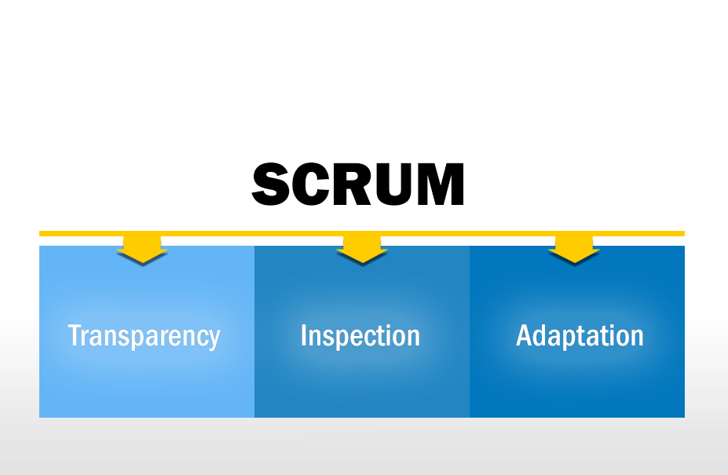
2.2 Os Três Pilares do Scrum
Transparência
Inspeção
Adaptação
Abordagem Empírica
Notes:
Scrum lida com um mundo em mudança de forma eficaz. No Scrum, as decisões são tomadas com base na observação e experimentação, em vez de no planejamento prévio detalhado.
Scrum usa uma abordagem empírica para se adaptar às mudanças de requisitos do cliente. A abordagem empírica consiste em trabalhar de forma baseada em fatos, experiências e evidências. Em particular, o progresso é baseado em observações de eventos reais, não em planos baseados em um monte de pré-requisitos.
Os três pilares do Scrum que sustentam a abordagem empírica no controle do processo são: Transparência, Inspeção e Adaptação

Slide 12
2.2.1 Transparência
Backlog da Sprint
Incremento
Backlog do produto
Baixa transparência levam a decisões que diminuem o valor e aumentam o risco
Transparência permite a inspeção
A inspeção sem transparência é enganosa e pode levar ao retrabalho
Notes:
O processo emergente e o trabalho devem ser visíveis para aqueles que executam o trabalho, bem como para aqueles que recebem o trabalho. Com o Scrum, decisões importantes são baseadas no estado percebido de seus três artefatos formais:
Artefatos com baixa transparência podem levar a decisões que diminuem o valor e aumentam o risco.
A transparência permite a inspeção. A inspeção sem transparência é enganosa e pode levar ao desperdício.

Slide 13
2.2.1 Transparência
Ferramentas
Backlog do produto
Quadros de tarefas
Gráficos de burn down
Stand-ups diários
Retrospectivas
Definição de pronto
Revisões da Sprint
Etc.
“Através das ferramentas que os responsáveis ​​podem reconhecer e valorizar os esforços da equipe”
Notes:
A transparência no Scrum pode ser realizada por ferramentas como o Backlog do produto, quadros de tarefas e gráficos de burn down, stand-ups diários, retrospectivas, definição de concluído, revisões de Sprint, etc.
São usados ​​para transmitir o fluxo de trabalho da equipe multifuncional. Esta é uma das principais vantagens do Scrum – permitir a visibilidade sobre o andamento do trabalho realizado pela equipe. Ou seja, quando a equipe está atingindo seu objetivo, os responsáveis ​​podem reconhecer e valorizar os esforços.

Slide 14
2.2.2 Inspeção
A Sprint
Planejamento da Sprint
Diária Scrum
Revisão da Sprint
Retrospectiva da Sprint
Notes:
Os artefatos do Scrum devem ser inspecionados com freqüência, assim como o progresso em direção aos objetivos para detectar desvios indesejáveis. Para ajudar na inspeção, o Scrum fornece cadência na forma de seus cinco eventos:
A inspeção permite a adaptação. A inspeção sem adaptação é considerada inútil. Os eventos Scrum são projetados para provocar mudanças.

Slide 15
2.2.3 Adaptação
Processos inaceitáveis
Produto resultante insatisfatório
Ajustes
“A adaptação se torna mais difícil quando as pessoas envolvidas não são capacitadas ou auto-gerenciadas”
Notes:
No mundo ágil, sempre abraçamos e nos adaptamos às mudanças, para que possamos melhorar constantemente. Se algum aspecto de um processo se desviar para fora dos limites aceitáveis ou se o produto resultante for inaceitável, o processo que está sendo aplicado ou os materiais que estão sendo produzidos devem ser ajustados. O ajuste deve ser feito o mais rápido possível para minimizar novos desvios.
A adaptação se torna mais difícil quando as pessoas envolvidas não são capacitadas ou auto-gerenciadas. Espera-se que um Time Scrum se adapte no momento em que aprende algo novo por meio da inspeção.

Slide 16
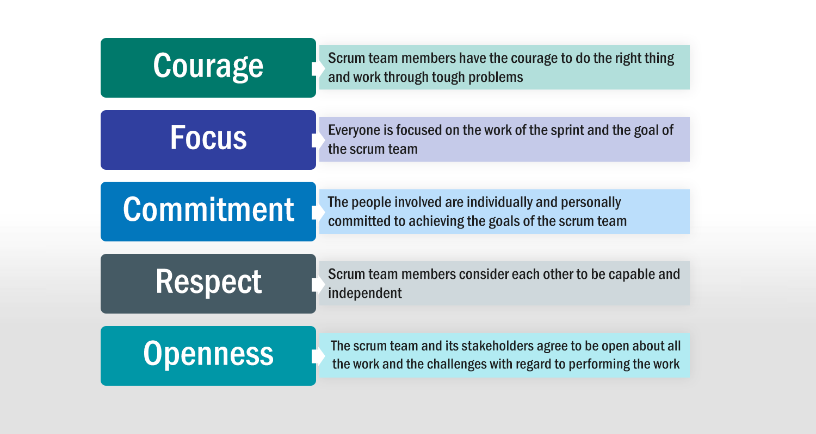
3.0 Cinco Valores Scrum
Notes:
O uso bem-sucedido do Scrum depende das pessoas se tornarem mais proficientes em viver cinco valores:
O Time Scrum se compromete a atingir seus objetivos apoiando uns aos outros. Seu foco principal é no trabalho da Sprint para fazer o melhor progresso possível em direção a essas metas. O time e seus stakeholders estão abertos ao trabalho e desafios. Os membros se respeitam para serem pessoas capazes e independentes, e são respeitados como tal pelas pessoas com quem trabalham. Os membros têm a coragem de fazer a coisa certa, de trabalhar em problemas difíceis.
Esses valores direcionam o time em relação ao seu trabalho, ações e comportamento. As decisões que são tomadas, os passos dados e a forma como o Scrum é usado devem reforçar esses valores, e não diminuí-los ou miná-los. Os membros aprendem e exploram os valores enquanto trabalham com os eventos e artefatos do Scrum. Quando esses valores são incorporados pelo time e pelas pessoas com quem trabalham, os pilares empíricos do Scrum de transparência, inspeção e adaptação ganham vida, construindo confiança.

Slide 17
3.1 Coragem
1. Admitindo que ninguém é perfeito
2. Entregando cada parte do produto*
3. Compartilhando todas as informações possíveis para ajudar a equipe e a organização
4. Admitindo que não há requisitos perfeitos**
Notes:
Os membros da equipe de desenvolvimento têm a coragem de fazer a coisa certa e trabalhar em problemas difíceis. Os membros da equipe apóiam-se uns aos outros para fazer a coisa certa e assumir riscos para que possamos aprender e melhorar ao longo do nosso caminho para a grandeza:
* Mesmo sabendo que o produto não está completo
** que capture e enfrente mudanças rápidas da realidade

Slide 18
3.2 Foco
Concentrar em ter um incremento concluído ao final de cada Sprint
Cada função do Scrum tem uma responsabilidade distinta
O objetivo da Sprint orienta a equipe sobre o que entregar
O Backlog do Produto é uma lista priorizada de tarefas
Os eventos da Sprint com limite de tempo criam um senso de urgência
Os eventos e artefatos focam na inspeção do progresso e de novas informações
Notes:
Todos se concentram no trabalho da Sprint e nos objetivos da equipe de desenvolvimento. Quando estamos lidando com complexidade e imprevisibilidade, o foco é essencial para que qualquer coisa significativa seja realizada. O foco nos permite entregar os itens mais valiosos mais cedo. A estrutura do Scrum inclui elementos que ajudam a promover o foco:
A equipe deve se concentrar em ter um incremento concluído pelo menos no final de cada Sprint.
Cada função do Scrum tem uma responsabilidade distinta, que ajuda os indivíduos a saber no que se concentrar como sua prioridade. Isso contribui para os resultados do trabalho em equipe.
A equipe de desenvolvimento concentra-se em um objetivo da Sprint para orientar a equipe sobre o que entregar.
O Backlog do Produto é uma ordem priorizada de tarefas, que direciona o foco para o que é a coisa mais importante a fazer a seguir.
Os eventos da Sprint com limite de tempo criam um senso de urgência e nos ajudam a focar no propósito do evento.
Os eventos e artefatos Scrum ajudam a criar o foco na inspeção do progresso e de novas informações, para que a equipe possa se adaptar em intervalos freqüentes.

Slide 19
3.3 Comprometimento
Product Owner
Scrum Master
Scrum Master
Equipe de desenvolvimento
demonstra comprometimento tomando as melhores decisões para otimizar o valor do produto, não simplesmente tentando agradar a todos os stakeholders
demonstra comprometimento ao manter a estrutura do Scrum, o que significa que não estendemos a Sprint ou outras caixas de tempo sob pressão para chegar no objetivo
também demonstra comprometimento removendo obstáculos que a equipe de desenvolvimento não pode resolver sozinha, em vez de tolerar o status quo na organização
demonstra compromisso criando um incremento que atenda à sua Definição de Pronto e não algo que está “quase pronto”
“Realizações individuais possuem importância secundária em relação ao sucesso da equipe”
Notes:
Os membros da equipe de desenvolvimento devem estar comprometidos com o sucesso e dispostos a criar metas realistas e cumpri-las. Percebendo as realizações individuais como secundárias, cada função Scrum se compromete com o sucesso da equipe, criando assim um ambiente de confiança, resolução de problemas produtiva e altos padrões de equipe. As chaves para isso são as seguintes:
O Product Owner demonstra comprometimento tomando as melhores decisões para otimizar o valor do produto, não simplesmente tentando agradar a todos os stakeholders.
O Scrum Master demonstra comprometimento ao manter a estrutura do Scrum, o que significa que não estendemos o Sprint ou outras caixas de tempo sob pressão para chegar a Concluído .
O Scrum Master também demonstra comprometimento removendo obstáculos que a equipe de desenvolvimento não pode resolver sozinha, em vez de tolerar o status quo na organização.
A equipe de desenvolvimento demonstra compromisso criando um incremento que atenda à sua definição de Pronto e não algo que está quase pronto.

Slide 20
3.4. Respeito
“Equipes auto-organizadas não podem prescindir do respeito mútuo, a fim de cultivar um ambiente engajado, produtivo e humano para todos”
Respeito por cada função
Toda a equipe de desenvolvimento participa do planejamento, revisão e da retrospectiva da Sprint.
Respeito pelas experiências, habilidades e idéias
A equipe de desenvolvimento é multifuncional e possui todas as habilidades necessárias para entregar a fase do produto concluído
Respeito por seus conhecimentos e habilidades, e ritmo sustentável
A equipe de desenvolvimento é proprietária do Sprint Backlog, sendo eles que decidem o quanto podem e como fazer o trabalho na Sprint
Respeito aos stakeholders
Ao revisar o produto concluído em uma Revisão da Sprint, trazemos transparência do verdadeiro progresso
O Product Owner busca informações, colabora e define expectativas realistas
Respeito pela equipe e sua capacidade de crescimento
O foco do Scrum Master está na saúde da equipe de desenvolvimento e no uso eficaz do Scrum, concentrando-se no ensino, facilitação e coaching
Respeito à organização
O foco do Scrum em entregar valor e não gastar em recursos em coisas que podem nunca ser usadas
Ter um trabalho aceitável ao final da Sprint e não forçar investimentos
Notes:
Como equipes auto-organizadas, não podemos prescindir do respeito mútuo, a fim de cultivar um ambiente engajado, produtivo e humano para todos. A estrutura do Scrum inclui elementos que ajudam a promover o respeito:
Toda a equipe de desenvolvimento participa do planejamento da Sprint, da revisão da Sprint e da retrospectiva da Sprint. Isso promove o respeito por cada função, as responsabilidades e as diversas perspectivas.
A equipe de desenvolvimento é multifuncional, o que significa que, como um todo, ela possui todas as habilidades necessárias para entregar um incremento de produto concluído. Isso promove o respeito pelas experiências, habilidades e idéias de todos, bem como o aprendizado e o crescimento.
A equipe de desenvolvimento é proprietária do Sprint Backlog. Como são eles que fazem o trabalho, eles decidem o quanto podem fazer em uma Sprint e como fazer o trabalho. Isso demonstra respeito por seus e habilidades, bem como respeito por trabalhar em um ritmo sustentável.
Ao revisar apenas um produto concluído em uma Revisão da Sprint, trazemos transparência do verdadeiro progresso. Isso demonstra
O dono do produto (Product Owner) busca informações, colabora e define expectativas realistas para as partes interessadas. Esta é mais uma demonstração de respeito aos stakeholders.
O foco do Scrum Master está na saúde da equipe de desenvolvimento e no uso eficaz do Scrum. Ter uma função que se concentra no ensino, facilitação e coaching demonstra respeito pelas pessoas e equipes e sua capacidade de crescimento.
O foco do Scrum em entregar valor mostra respeito à organização por não gastar em recursos de baixo valor ou em coisas que podem nunca ser usadas.
Ter um trabalho potencialmente aceitável ao final da Sprint mostra respeito à organização por não forçar investimentos para obter valor. Dá à organização flexibilidade para tomar decisões de investimento.

Slide 21
3.5 Abertura
Limitar a Sprint a 30 dias ou menos promove uma abertura para a mudança de direção
O plano para atingir as metas da Sprint está aberto a mudanças
Um Product Backlog transparente demonstra abertura com nossos stakeholders
O foco da Retrospectiva da Sprint convida a uma abertura para feedback, reflexão e mudança na forma como trabalhamos
A Revisão da Sprint demonstra abertura para compartilhar o progresso com nossos stakeholders
Notes:
O empirismo do Scrum requer transparência e abertura, tornando conhecido o arranjo de nosso trabalho, nosso progresso, nosso aprendizado e nossos problemas. A equipe deve estar aberta para colaborar entre disciplinas e habilidades, para colaborar com as partes interessadas e o ambiente mais amplo, para compartilhar feedback e aprender uns com os outros. A estrutura do Scrum inclui elementos que ajudam a promover a abertura:
Limitar uma Sprint a 30 dias ou menos promove uma abertura para a mudança de direção com base em novas informações.
A meta da Sprint é fixa e fornece orientação, mas o plano para atingir a meta está aberto a mudanças, baseada no que a equipe de desenvolvimento está aprendendo.
Um Product Backlog transparente demonstra abertura com nossos stakeholders sobre o que está planejado para o produto (e o que não está planejado) e o que provavelmente virá a seguir.
O foco da Retrospectiva da Sprint na melhoria contínua das interações, processos e ferramentas da equipe convida a uma abertura para feedback, reflexão e mudança na forma como trabalhamos.
A Revisão da Sprint demonstra abertura para compartilhar o progresso com nossos stakeholders, bem como abertura para feedback e colaboração com eles.

Slide 22
4.0 Time Scrum
Notes:
A unidade fundamental do Scrum é uma pequena equipe de pessoas, o Time Scrum. A equipe Scrum consiste em:
um Scrum Master,
um proprietário do produto,
e desenvolvedores.

